Slide 1
24年第一季度
汇报人：贾西宁
指导老师：张杰

Slide 2
目录
01
HYLITE200F 单芯片测试
02
芯片测试固件优化
03
未来计划

Slide 3
1. HYLITE200F 单芯片测试

Slide 4
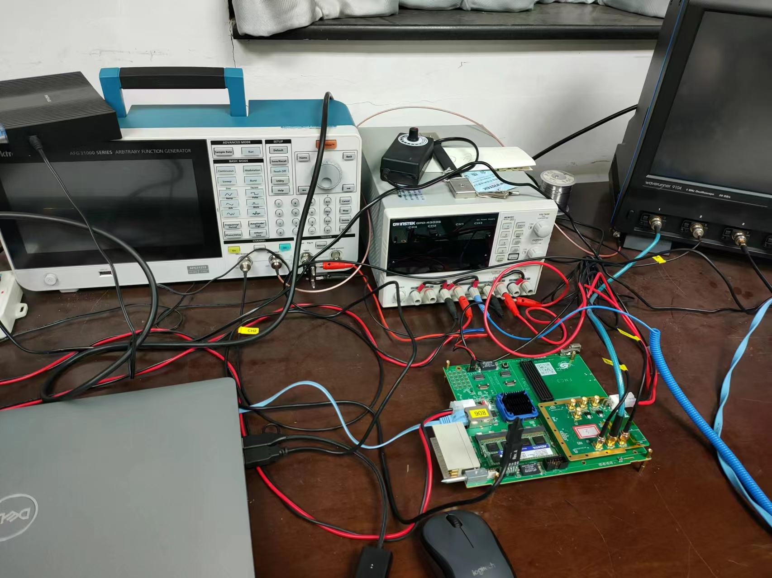
HYLITE200F 单芯片测试
HYLITE200F 芯片每个像素都采用了动态增益技术，可在三种增益模式之间自动切换。
通过信号发生器产生刻度信号，其中电压刻度信号得到高中增益数据，电流刻度信号得到中低增益数据。
测试平台：
测试内容：
1.增益（[ADU/ph]）：不断改变产生器的注入信号。
2.噪声：在无注入的情况下测100帧数据，测得其RMS噪声。
3.动态范围：进行光子数重建，得到整个动态范围。
Notes:
刻度源类型：内部电流源（调节积分时间），内部刻度电容（调节脉冲幅值，缺点：动态范围有限），
接下来我将会展示这三个方面的测试结果。

Slide 5
测试结果
增益：
噪声
通过公式：ENC=[(σ/A)*0.533 fc/ph]/1.602*10⁻¹⁹ e-计算得出等效输入噪声。绘图得到上述图像，
同时，信噪比约为 6.5。
Notes:
首先，左侧的是高中增益的map图，从这里两张图展示的增益具有良好的一致性，低增益的数据已经测量完成，但是还未处理完成。
对于噪声，是在无注入条件下进行测量的，首先得到他的rms噪声根，据测试得到的注入条件下的增益，由上述公司可以得到相应的等效输入噪声，图上展示的是等效输入噪声的map图，右侧是噪声的分布直方图，纵坐标为计数值。同时通过计算得到信噪比为6.5.
snr（信噪比）=A（增益）/σ（均方根）；ENC（等效电子学噪声）=[(σ/A)*0.533 fc/ph]/1.602*10⁻¹⁹ e-

Slide 6
测试结果
测试方法：
左图为HYLITE200F 动态范围扫描的结果，使用电压刻度得到高中增益的拟合曲线，使用电流刻度得到中低增益的拟合曲线，通过中增益重合部分，对低增益进行光子数重建，最终得到整体的动态范围。
当入射光子的能量为12 keV，芯片输入动态范围为1~10000光子时，非线性度小于 3%。

Slide 7
2. 芯片测试固件优化

Slide 8

配置流程
优化前：
通过if语句判断，从而完成：
1.阵列配置
2.GDAC配置
配置方式从1bit传输变为1字节传输，速度可以提升八倍。
优化后：
Notes:
在固件优化之前，也就是现在所用的固件，他是在在pc端和FPGA通过sitcp中的rbcp部分传输数据，同时在固件内加入一系列的判断语句，最终输出到in_spi的引脚，一bit1bit的完成那个阵列配置和GDAC的配置，这种方式的配置速度比较慢，优化以后，我们采用一个spi的软核来进行数据传输，将配置方式从1bit变为1字节的传输，从而提升配置的速度，

Slide 9
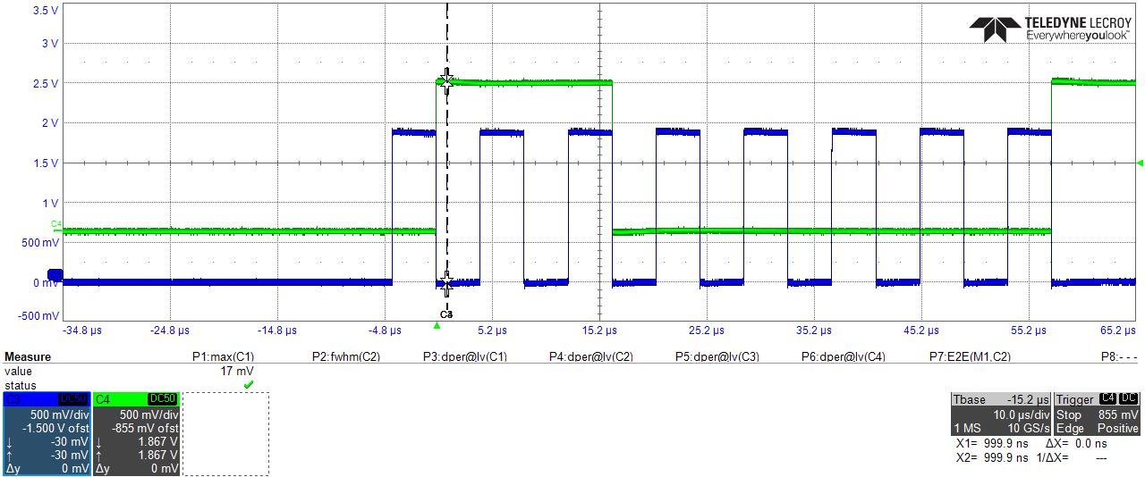
目前完成进度
已经调通spi软核，在示波器上可以观察到向下发送的数据（发送0x60）：
Notes:
目前，我已经调通的spi的软核，这张图是我在pc端，使用python脚本下发ox60的数据，示波器接收到的图，这个图上采用上升沿触发，读出的数据为01100000，与发送数据一致。

Slide 10
未来计划
整理完 HYLITE200F 芯片单芯片测试数据。
对 HYLITE200F 芯片完成包含传感器的模块级测试。
完成对测试固件的优化，提升配置速度。

Slide 11
Thanks

